Slide 1
الاتجاه العقلي
إعداد المعلمات :
أ / فضة المطيري أ / منى المرشاد أ / أنفال الوعلان

Slide 2
موضوعات نظرية المعرفة
ولقد أسهمت معظم الاتجاهات الفلسفية في الإجابة على هذه العناصر المشكلة لنظرية المعرفة ، ومنها :
( 2 ) الاتجاه التجريبي
( 1 ) الاتجاه العقلي
( 3 ) الاتجاه النقدي
( 5 ) الاتجاه التحليلي
( 4 ) الاتجاه البرجماتي

Slide 3
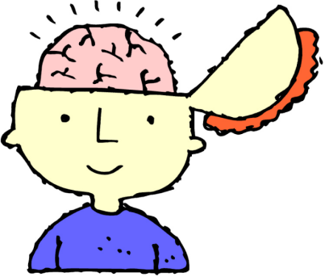
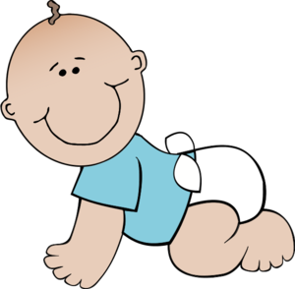
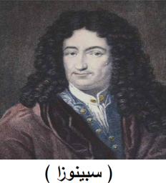
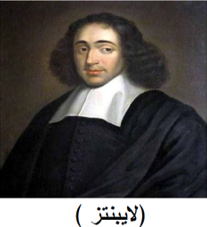
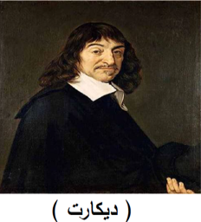
( 1 ) الاتجاه العقلي
اتجاه فلسفي يرى أن العقل مصدر المعرفة عند الإنسان
فعن طريق الاستدلال العقلي والبرهان نستطيع أن نصل إلى معرفة الحقيقة
يرى أصحاب هذا الاتجاه بأن الانسان يولد بأفكار فطرية سابقة على التجربة
ويعتبر
من أهم رواد هذا الاتجاه

Slide 4
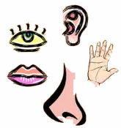
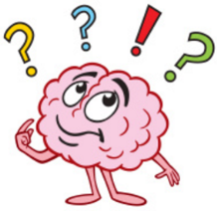
بين ديكارت موقفه المعرفي في كتابة
( مقال في المنهج )
(1) بدأ الشك في الحواس بما أن حواسنا تخدعنا
انتقل إلى الشك في الأفكار
رينيه ديكارت
1596 – 1650 م
(2) الشك يؤدي إلى اليقين ، لأنه يرى أنه مهما بلغ الإنسان الشك فإنه لا يستطيع أن يشك في أنه يفكر
أقر قاعدة منهجية هي ( أنا أفكر إذن أنا موجود )
يوصف الشك عند ديكارت
بـ ( الشك المنهجي ) وليس بـ ( الشك المطلق )
أي أن غرض الشك هو التأكيد على المعرفة الحقيقة وليس علي إنكارها

Slide 5
(3) لبلوغ المعرفة الحقيقية
يجب اتباع منهج يتألف من خطوات أساسية هي :
التحليل
الوضوح والتميز
الإحصاء
التركيب
رينيه ديكارت
1596 – 1650 م
(4) يعتبر العقل أساس المعرفة
لأنه يرى أن
( العقل السليم أعدل الأشياء قسمة بين الناس )

Slide 6
نشاط : عزيزي المتعلم ، ناقش زملاءك في الاتجاه العقلي ، مستعيناً بالأسئلة التالية :
س1: هل تؤيد فكرة أن العقل هو المصدر الوحيد للمعرفة ؟ ولماذا ؟
س2: ماذا تعني الأفكار الفطرية ؟
س3: يوصف الشك عند ديكارت بالشك المنهجي ، ماذا يعني ذلك ؟
س4: ما رأيك في نظرية المعرفة عند ديكارت ؟
س5: اكتب تقريراً عن أحد رواد الاتجاه العقلي ؟

Slide 7
التقويم

Slide 8
( 1 ) الاتجاه العقلي يرى أن العقل هو مصدر المعرفة.
لأنه عن طريق الاستدلال العقلي والبرهان نستطيع أن نصل إلى معرفة الحقيقة
( 2 ) عند ديكارت الشك يؤدي إلى اليقين
لأنه يرى أنه مهما بلغ الإنسان الشك فإنه لا يستطيع أن يشك في أنه يفكر
( 3 ) يوصف الشك عند ديكارت بـ ( الشك المنهجي ) وليس بـ ( الشك المطلق )
أي أن غرض الشك هو التأكيد على المعرفة الحقيقة وليس علي إنكارها

Slide 9
( 1 ) اذكري خطوات المعرفة عند ديكارت
الوضوح والتميز
التحليل
التركيب
الإحصاء

